Slide 1
Università degli studi di Milano Bicocca Dipartimento di Informatica, Sistemistica e Comunicazione Corso di Laurea in Informatica
IRALAB 2018
Tesi di laurea triennali
Capra Riccardo 808227
RELATORE: Domenico Giorgio Sorrenti
Co-relatore: Augusto Luis Ballardini

Slide 2
Università degli studi di Milano Bicocca Dipartimento di Informatica, Sistemistica e Comunicazione Corso di Laurea in Informatica

Slide 3
Università degli studi di Milano Bicocca Dipartimento di Informatica, Sistemistica e Comunicazione Corso di Laurea in Informatica
DIFFERENZE CON IL PASSATO

Slide 4
Università degli studi di Milano Bicocca Dipartimento di Informatica, Sistemistica e Comunicazione Corso di Laurea in Informatica
A pedestrian detection module for the USAD vehicle
Obiettivi del progetto:
Individuare pedoni nelle immagini tramite una rete neurale (Yolo v3)
Ottenere una point cloud che rappresenti lo spazio 3d tramite le camere stereoscopiche
Determinare la distanza delle persone incrociando la detection con la point cloud
Inviare i dati ricavati al progetto incaricato di inserire gli ostacoli dinamici nel navigation stack di ROS

Slide 5
Università degli studi di Milano Bicocca Dipartimento di Informatica, Sistemistica e Comunicazione Corso di Laurea in Informatica
Legenda nodi:
Immagine DX
Immagine SX(Master)
Acquisizione parametri camera
stereo_image_proc
Frame rettificato
Frame rettificato
darknet_ros
+
camera_info
Detection oggetti
Generazione immagine 3D
pedestrian_detection
Calcolo bounding box
+
Filtraggio persone
Calcolo centri 2D
Calcolo punti 3D vicini
Scansione point cloud
Calcolo distanze pedoni
Pubblicazione punti scansionati
Pubblicazione centri 3D

Slide 6
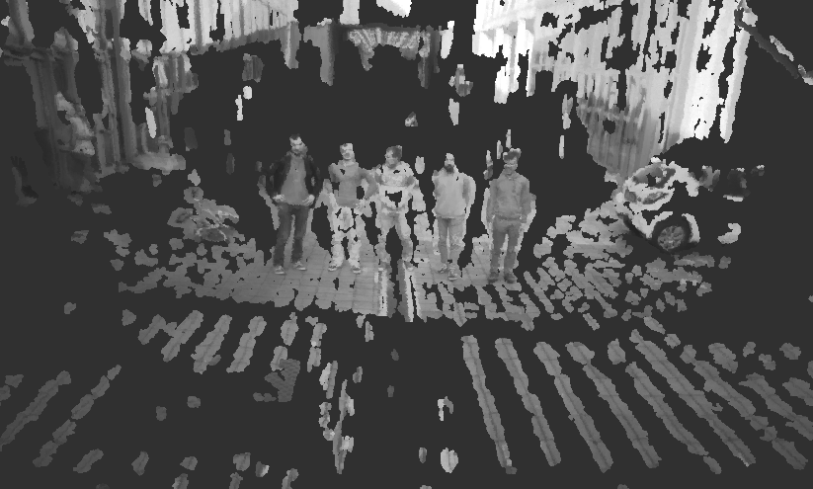
Università degli studi di Milano Bicocca Dipartimento di Informatica, Sistemistica e Comunicazione Corso di Laurea in Informatica
Point cloud
Lista di punti 3D, nel nostro caso ordinata con altezza e larghezza dell’immagine originale
Generata tramite stereo_image_proc ad una frequenza di circa 8Hz
Computazionalmente onerosa da calcolare e gestire (1312*1082 punti)

Slide 7
Università degli studi di Milano Bicocca Dipartimento di Informatica, Sistemistica e Comunicazione Corso di Laurea in Informatica
Rete neurale
Yolo v3
Rete supervisionata convoluzionale, funziona a circa 15Hz
In grado di riconoscere 80 classi di oggetti

Slide 8
Università degli studi di Milano Bicocca Dipartimento di Informatica, Sistemistica e Comunicazione Corso di Laurea in Informatica
Bounding box 3D

Slide 9
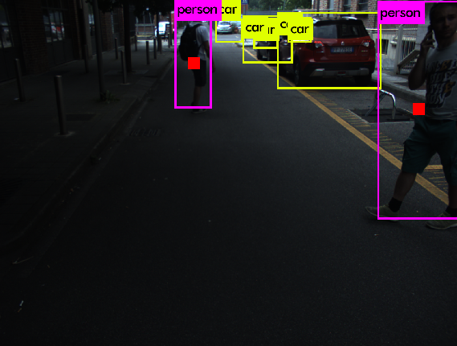
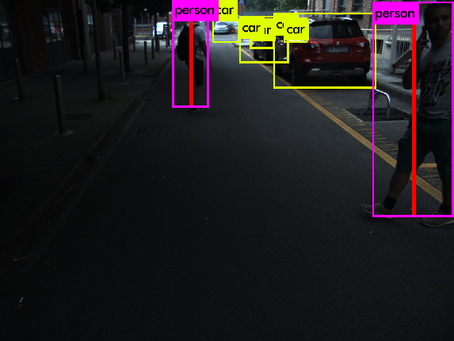
Università degli studi di Milano Bicocca Dipartimento di Informatica, Sistemistica e Comunicazione Corso di Laurea in Informatica
Tipi di scansione
Scansione al centro
Computazionalmente onerosa;
Imprecisa in un elevato numero di casi;
Scansione verticale
Relativamente rapida;
Imprecisa se la persona è spostata ai lati;
Scansione orizzonte
Più rapida delle scansioni precedenti;
Ritorna un risultato corretto nella maggior parte dei casi testati;

Slide 10
Università degli studi di Milano Bicocca Dipartimento di Informatica, Sistemistica e Comunicazione Corso di Laurea in Informatica
Sviluppi futuri
Utilizzare reti neurali in grado di capire se un pixel appartenga o meno al pedone invece di calcolare le bounding boxes
Migliorare detection pedoni portandola direttamente nel 3D
Rendere più efficiente il calcolo delle point cloud (che ora lavora a circa 8Hz)
Implementare il tracking con filtro di Kalman impostando correttamente i parametri
Si può integrare questo algoritmo nell’ambito di analisi delle folle, campo che il laboratorio di robotica IRALab è interessato ad esplorare con la collaborazione di altri gruppi di ricerca.

Slide 11
Università degli studi di Milano Bicocca Dipartimento di Informatica, Sistemistica e Comunicazione Corso di Laurea in Informatica
Grazie per l’attenzione
Procederà ora il mio collega Radice Carlo a spiegare il suo progetto.

